Slide 1
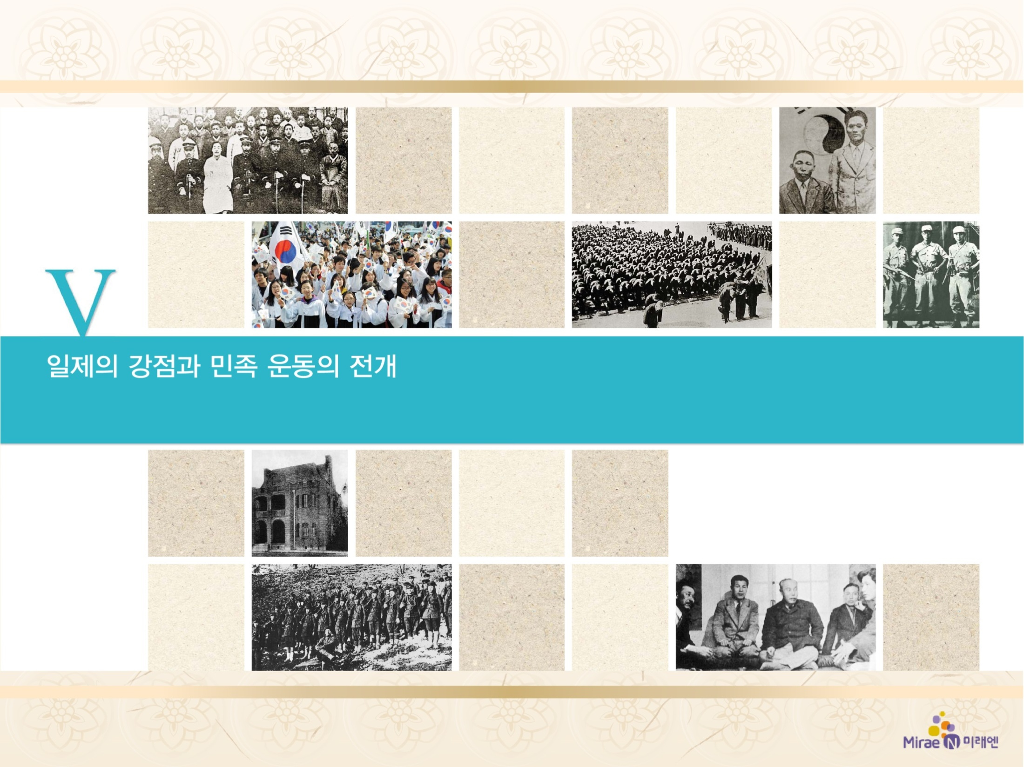
1. 일제의 강점과 수탈
친일 반민족 행위자, 그들은 누구인가?
5

Slide 2



친일 반민족 행위자의 유형을 파악할 수 있다.
친일 반민족 행위자의 행위를 알고 과거사를 바르게 인식할 수 있다.

Slide 3

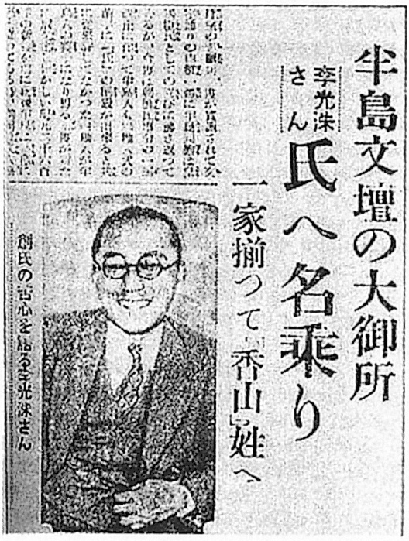
1. 일제의 강점과 수탈
친일 반민족 행위자, 그들은 누구인가?
(252쪽)
5
조선인은 쉽게 말하면 제가 조선인인 것을 잊어야 한다. 기억할 필요가 없는 것이다. 나는 일찍이 조선인의 동화는 일본 신민이 되기에 넉넉한 정도면 그만이라는 생각을 가진 일이 있었다. 그러나 나는 지금에 와서는 이러한 신념을 가진다. 즉, 조선인은 전혀 조선인인 것을 잊어야 한다고, 아주 피와 살과 뼈가 일본인이 되어 버려야 한다고. 이것에 진정으로 조선인이 영원히 살 수 있는 유일한 길이 있다고.
- 이광수, ‘심적 신체제와 조선 문화의
진로’, 매일신보(1940. 9. 12.) -
▲이광수가 일본식 성명으로 개명한 내용을
보도한 기사(1940)

Slide 4

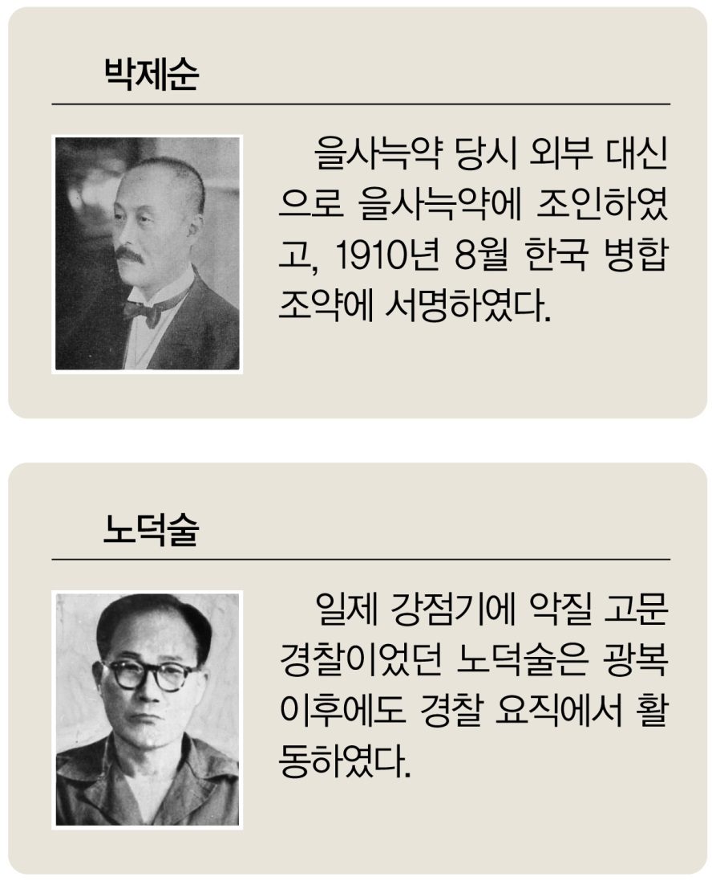
1. 일제의 강점과 수탈
친일 반민족 행위자, 그들은 누구인가?
(252쪽)
5
1. 친일 반민족 행위자 유형
① 친일 매국노: 을사늑약 등
일제의 국권 강점 과정에
적극 협력한 자
② 일제의 식민 통치에 적극
협력한 자: 고위 관료, 경찰,
군인, 판검사 등 일제의 권력
기구에 적극 가담한 자
③ 일제의 침략 전쟁에 적극
협력한 자: 중·일 전쟁 이후
일제의 침략 전쟁을 찬양하면서
전시 동원 체제에 협력한 자

Slide 5

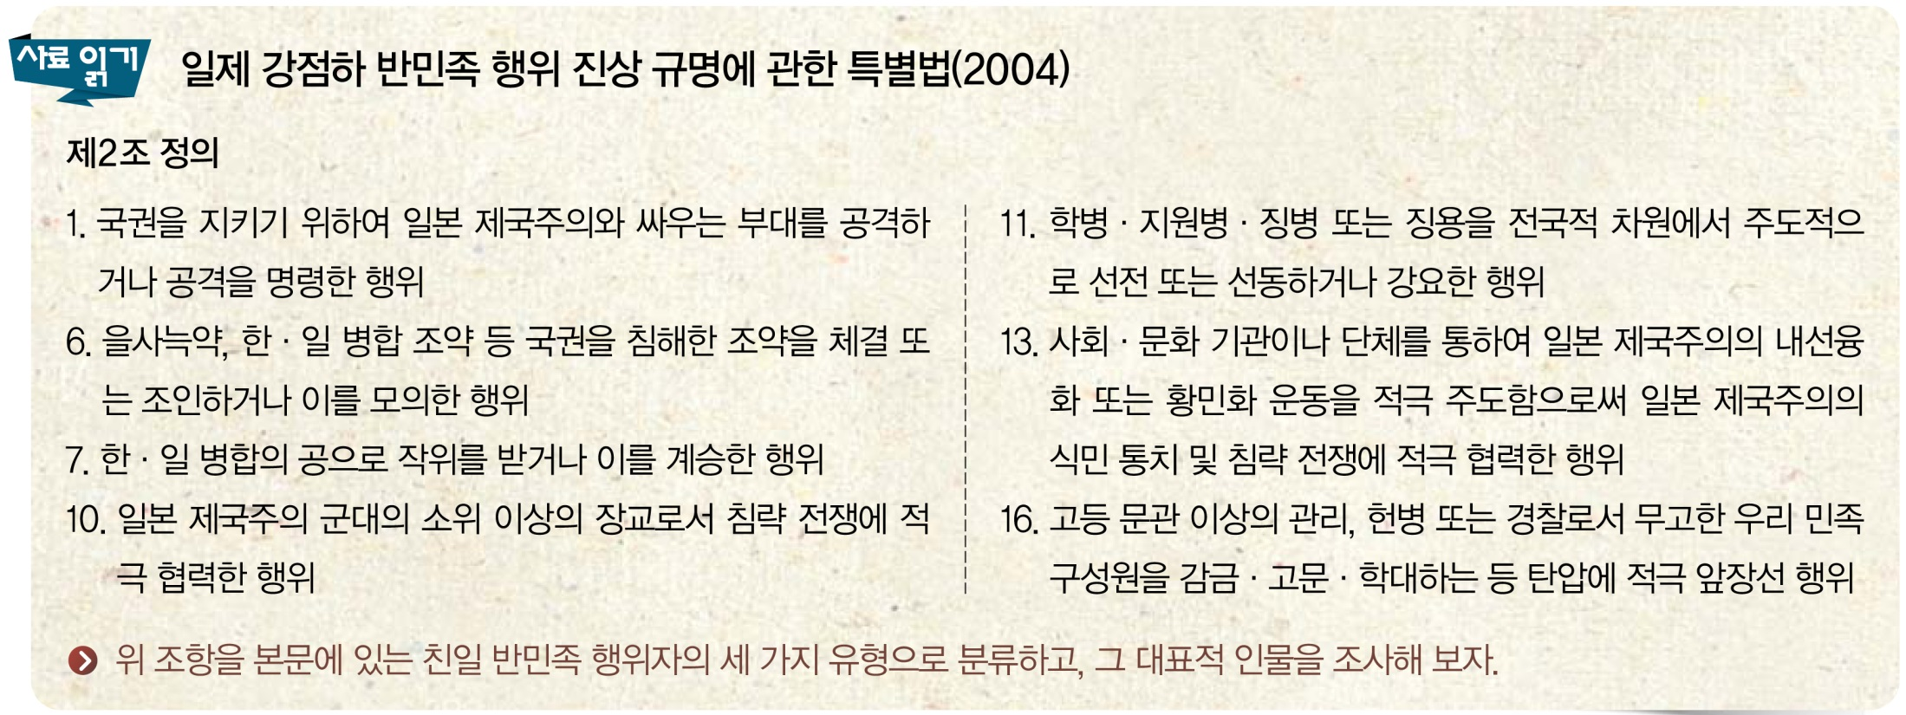
1. 일제의 강점과 수탈
친일 반민족 행위자, 그들은 누구인가?
(252쪽)
5

Slide 6
1. 일제의 강점과 수탈
친일 반민족 행위자, 그들은 누구인가?
(252쪽)
5
▶ 위 조항을 본문에 있는 친일 반민족 행위자의 세 가지
유형으로 분류하고, 그 대표적 인물을 조사해 보자.
[예시]
• 친일 매국노(6, 7항): 이완용, 이지용, 박제순, 권중현,
이근택 등의 을사 5적을 비롯하여 일제의 한국 강점 과정에
협력한 자
• 일제의 식민 통치에 적극 협력한 자(1항, 10항, 16항):
김태석, 노덕술, 백선엽, 민복기 등
• 일제의 침략 전쟁에 적극 협력한 자(11항, 13항): 정춘수,
이광수, 김동환, 모윤숙, 방응모, 박희도, 김활란 등

Slide 7
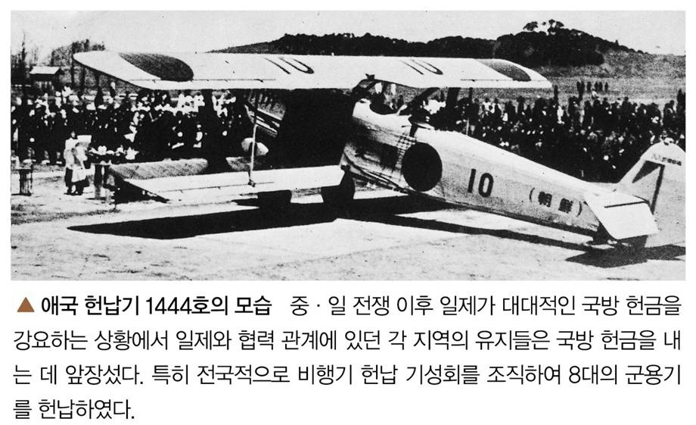
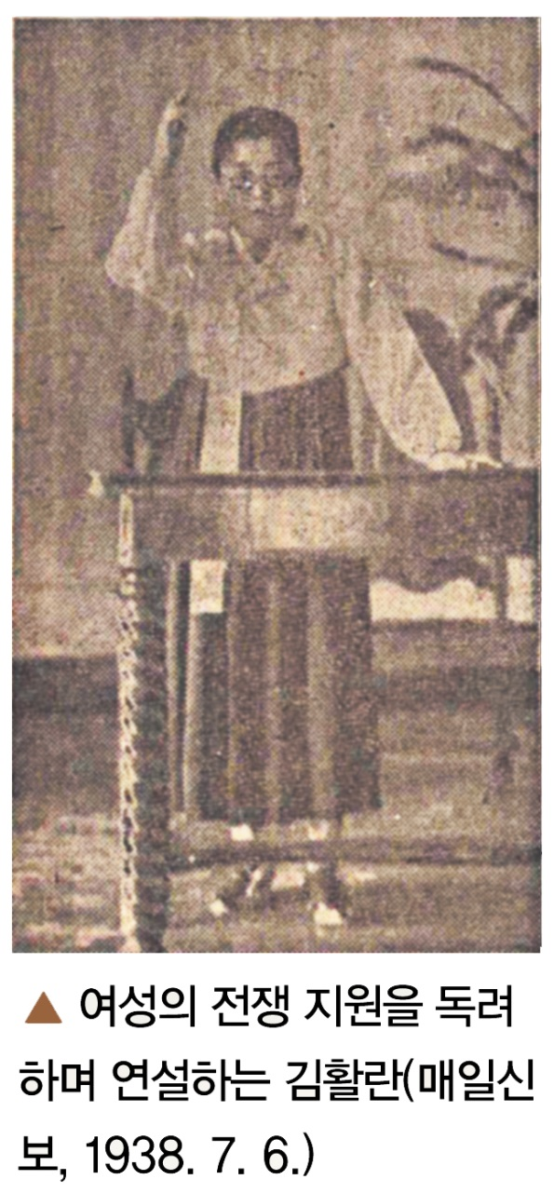
1. 일제의 강점과 수탈
친일 반민족 행위자, 그들은 누구인가?
(253쪽)
5

Slide 8

항일 비밀 결사의
활동과 독립운동
기지의 건설
입니다.
1

